Slide 1

TRƯỜNG TIỂU HỌC ÁI MỘ A
Bài giảng điện tử lớp 3
Tập làm văn
Giới thiệu về tổ em.

Slide 2

Thứ sáu ngày 17 tháng 12 năm 2021
Tập làm văn
Giới thiệu về tổ em.

Slide 3






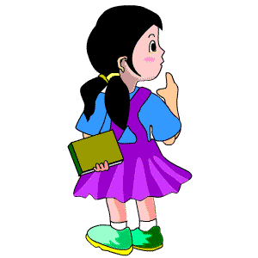

Thứ sáu, ngày 17 tháng 12 năm 2021
Tập làm văn
Giới thiệu về tổ em
Đề bài: Dựa vào tiết tập làm văn miệng tuần trưϐ, hãy viết mŎ
đĲn văn giƞ thiệu về tổ em.

Slide 4

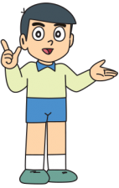
Đoạn văn gồm mấy phần? Đó là những phần nào?
Phần mở đoạn
Đoạn văn
Phần thân đoạn
Phần kết đoạn

Slide 5


Gợi ý:
1. Mở đoạn:
Giới thiệu về tổ em
2. Thân đoạn:
- Tổ em gồm những bạn nào? Các bạn là người dân tộc nào?
- Mỗi bạn có đặc điểm gì?
- Tháng vừa qua các bạn làm được những việc gì tốt?
- Tình cảm của các bạn trong tổ đối với nhau như thế nào?
3. Kết đoạn:
- Tình cảm của em đối với tổ.

Slide 6
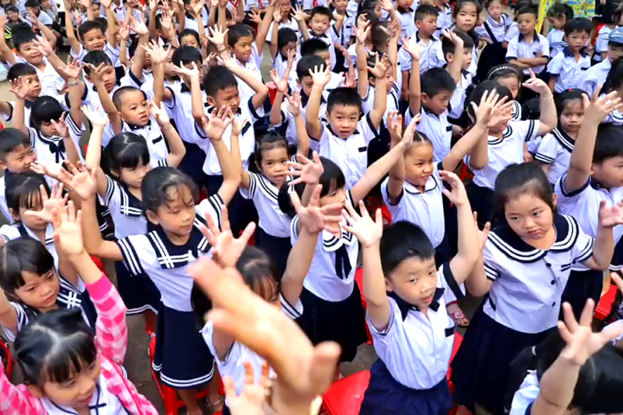

Slide 7
***Khi viết mŎ đĲn văn cần lưu ý:
- Viết đúng yêu cầu của đề. Đoạn văn có bố cục ςõ ςàng, trình tự hĢ lí.
- Dùng từ phù hợp, giữa các ý có sự liên kết với nhau.
- Viết câu đầy đủ bộ phận chính. sinh động, có ý sáng tạo.
- Dùng dấu câu đúng chỗ, viết đúng chính tả.
- Viết hoa chữ cái đầu câu, cuĒ câu ghi dấu chấm. Câu đầu đoạn lùi vào 1 ô. ĐĲn văn đưϑ viết liền mạch, không xuống dòng.

Slide 8
Tổ em là tổ một. Trong tổ gồm có năm bạn, ba bạn nam và hai bạn nữ. Các bạn đều là dân tộc Kinh.Trong năm bạn ấy, bạn nào cũng có những điểm đáng quý cả. Bạn Hiếu và bạn Biên học rất giỏi về môn toán. Bạn Hạ lại giỏi môn Tiếng Việt. Đặc biệt là bạn Ngân rất tốt bụng, luôn sẵn sàng giúp đỡ bạn bè…Còn em thì lại là cây hề của tổ nhưng sức học cũng không kém gì các bạn ấy. Trong tháng vừa qua, tổ em đã dành được hai mươi bông hoa điểm mười tặng thầy cô. Tổ chúng em luôn đoàn kết, giúp đỡ bạn bè để cùng nhau tiến bộ .

Slide 9
Tổ em có bảy bạn. Đó là các bạn: Vân Linh, An Khánh, Linh Giang,… Các bạn trong tổ đều là người kinh. Mỗi bạn trong tổ đều có những ưu điểm nổi bật. Bạn Vân Linh cao to nhất lớp. Bạn Linh Giang, An Khánh bé nhưng học giỏi và thường giúp đỡ bạn bè. Trong tháng thi đua vừa qua, tổ em nhận được rất nhiều lời khen vì hoàn thành xuất sắc mọi nhiệm vụ được giao. Các bạn trong tổ em rất đoàn kết và biết tự giác giúp đỡ nhau trong học tập.

Slide 10

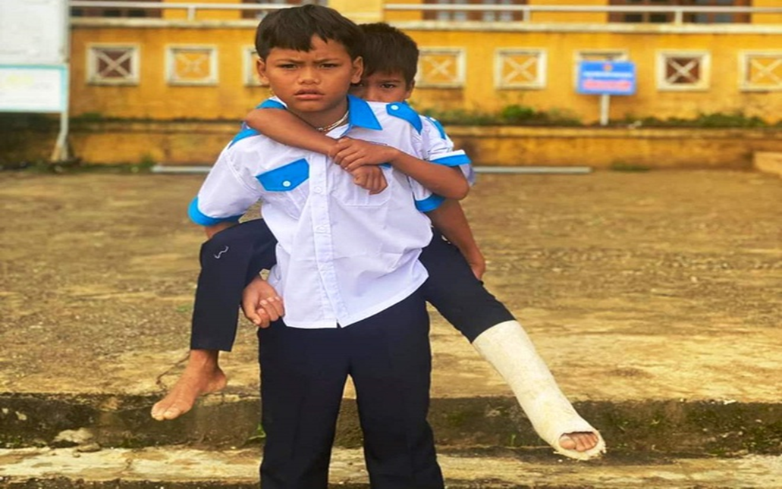
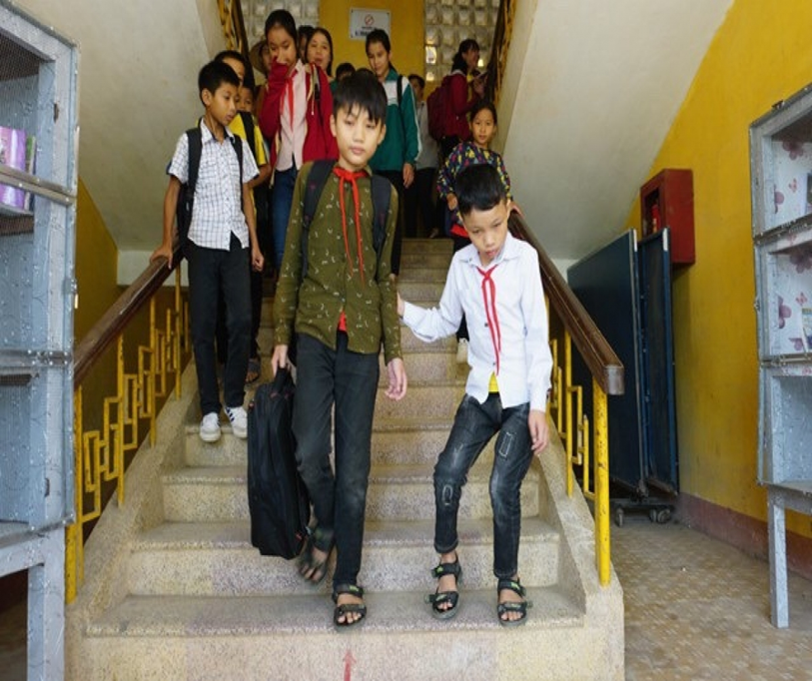
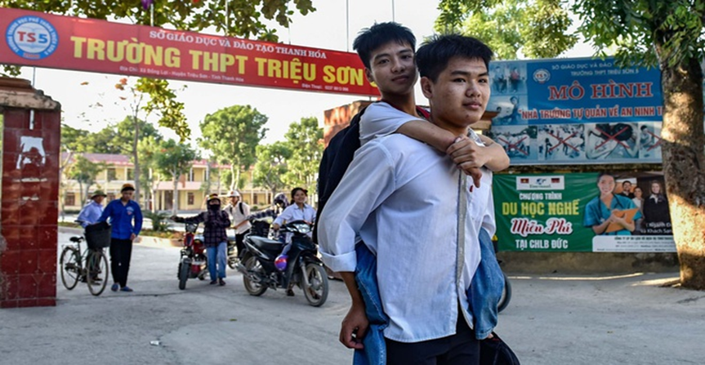
Tập làm văn
Giƞ thiệu về tổ em
Ca dao, tục ngữ về tình bạn
Bạn bè là nghĩa tương thân.
Khó khăn, thuận lợi ân cần có nhau.

Slide 11
Dặn dò
- Hoàn thành bài vào vở.
Chuẩn bị tiết tập làm văn tuần 16: Kể những điều
em biết về nông thôn, ( hoặc thành thị).

Slide 12


Chúc các em nhiều sức khoẻ
học tập thật tốt!

